Slide 1



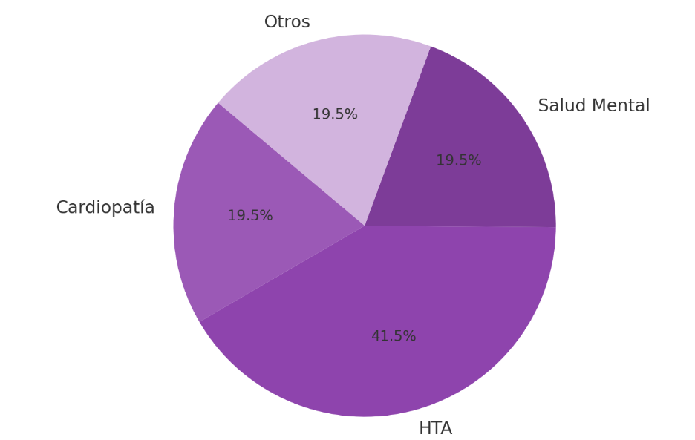
Uso Citisina en mayores de 65 años.
Perfil de pacientes y seguridad.
M.M Segura, D.E. Vega, A. Martínez, M Benítez-Cano,E Cabrera, J.L Velasco. HUVV
Introducción:
Tratamiento para el abandono del hábito tabáquico, sin embargo, aún no cuenta con suficiente evidencia en poblaciones específicas, como los mayores de 65 años. No recomienda su uso en este grupo etario debido a la falta de estudios específicos que confirmen su efectividad y perfil de seguridad en ellos.
Discusión (1):
41 pacientes.
Media de edad fue de 69 años.
El fagerstrom medio es de 7.72 y motivación 8.9.
Materiales y métodos: Se ha realizado un estudio observacional y retrospectivo, evaluando pacientes al azar, que solo cumplen el criterio de ser mayores de 65 a los que se les ha prescrito citisina.
Objetivo: Evaluar la eficacia y seguridad de Todacitan en > de 65 años.

Slide 2
Discusión (2):
- 12% de los pacientes realizaban con citisina su primer intento de dejar de fumar.
- 78% ya lo habían intentado en otras ocasiones mayoría. De ellos un 73% solo con voluntad o motivados por un ingreso, el resto con bupropion (1), Vareniclina (3), Parches de nicotina/chicles o Spray (4). 2 pacientes habían realizado un intento previo con Citisina.
60.9% completaron tratamiento de los pacientes a los que se les prescribió.
Dejaron de fumar al mes 18 pacientes (43,90%),
a los tres meses 10 pacientes (24,39%).
Ningún paciente refirió efectos secundarios durante el seguimiento.
Conclusiones:
- Los pacientes de > de 65 años fumadores, tiene alta dependencia y alta motivación para dejar de fumar y aunque inicialmente las tasas de abstinencia alcanzadas son buenas en el seguimiento presentan recaídas que se puede justificar por tratarse de pacientes complejos: en su mayoría EPOC con con múltiples intentos previos.
-No presentan efectos secundarios con lo cual parece ser un fármaco seguro para esta población, aunque se necesitan más estudios.

